Slide 1
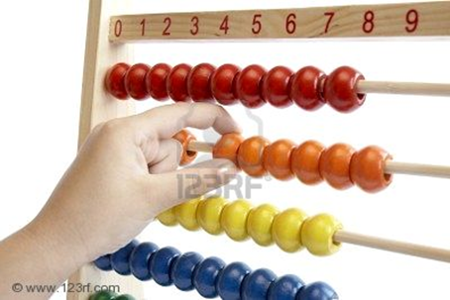
Pensamiento Matemático infantil
Cristina I. Valenzuela Escalera
Marcia Jiménez de Hoyos
José Luis Perales
IV SEMESTRE

Slide 2
PROPÓSITO
Esta asignatura tiene como finalidad que las alumnas normalistas comprendan que en la vida cotidiana , los niños se enfrentan a una variedad de situaciones donde están presentes las nociones matemáticas, a la vez que construyen una diversidad de conocimientos acerca del número, del espacio, de las formas y las magnitudes cuando intentan resolver diversos problemas que se les presentan en sus juegos y actividades

Slide 3
Analicen los procesos que siguen los niños en la adquisición de nociones matemáticas básicas para orientar la intervención educativa en el jardín de niños y favorecer esos procesos
Comprendan la función de los problemas matemáticos en el proceso de elaboración de conocimientos e identifique las características que debe reunir una situación didáctica para propiciar el aprendizaje de los niños.

Slide 4
Adquieran las herramientas necesarias para la selección, el diseño y la aplicación de situaciones didácticas que se adecuan a las características de los niños y que sean congruentes con los propósitos educativos.
Desarrollen la sensibilidad necesaria para comunicarse con los niños y reconocer las habilidades y competencias que poseen, a fin de favorecer el desenvolvimiento de sus potencialidades.

Slide 5
PARA CUMPLIR LOS PROPÓSITOS DEL CURSO ES NECESARIO:
Que la alumna estudie y reflexione acerca de las situaciones didácticas donde los niños ponen en juego el pensamiento matemático, de esta manera tendrán presente que las nociones numéricas, ubicación espacial, geometría o medición se favorecen cuando los niños manipulan, comparan, observan y expresan sus ideas y estas son tomadas en cuenta para saber como interpretan, perciben el mundo y como se ven así mismos como parte de él

Slide 6
Pensamiento matematico infantil esta materia tiene como antecedente
DEARROLLO INFANTIL I Y II
PROPOSITOS Y CONTENIDOS DE LA EDUCACION
PENSAMIENTO MATEMATICO INFANTIL

Slide 7
esta materia tiene como consecuente
OBSERVACION Y PRACTICA DOCENTE
TALLER DE DISEÑO
PENSAMIENTO MATEMATICO INFANTIL

Slide 8
¿EN QUE FAVORECE ESTA ASIGNATURA AL PERFIL DE EGRESO?

Slide 9
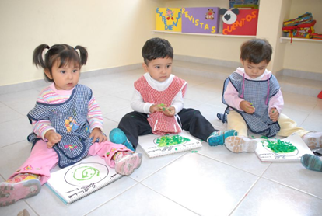
Plantea, analiza y resuelve problemas, enfrenta desafíos intelectuales generando respuestas propias a partir de sus conocimientos y experiencias. -Orienta a los alumnos para que estos adquieran la capacidad de analizar situaciones y de resolver problemas.
Comprende el significado de los propósitos de la educación preescolar, de los enfoques pedagógicos que sustenta la acción educativa para propiciar el desarrollo integral y equilibrada de las niñas y niños, el desarrollo de capacidades cognitivas que son la base del aprendizaje permanente
Reconoce la articulación entre los propósitos de la educación preescolar y la educación primaria
Sabrá diseñar, organizar y poner en práctica estrategias y actividades didácticas adecuadas al desarrollo de los alumnos.
Identifica las necesidades especiales de educación y las atiende

Slide 10
Aprovecha los recursos que ofrece el entorno de la escuela con creatividad, flexibilidad y propósitos claros para promover el aprendizaje de los niños.
Reconoce el valor pedagógico del juego y lo utiliza en su trabajo cotidiano como un recurso que promueve el desarrollo de aprendizaje, habilidades actitudes y valores
Es capaz de establecer un clima de relación en el grupo, que favorece actitudes de confianza, autoestima, respeto, orden, creatividad, curiosidad, así como el fortalecimiento de la autonomía de los educandos.

Slide 11
Criterios de evaluación
Exámenes 40%
Trabajos escritos 30%
donde el 10% será del portafolio
Participación 10%
Observación y práctica 20%
----------
100%
Nota: en el segundo bimestre se tomará
la calificación de examen intermedio
de conocimientos

Slide 12
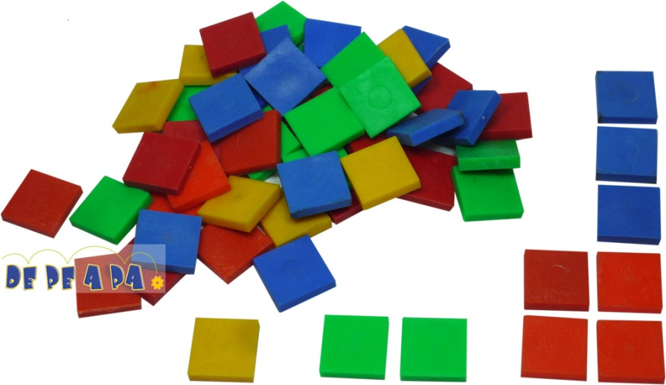
BLOQUE 1 Los niños y la adquisición de nociones matemáticas básicas
TEMA 1.-Los conocimientos y las habilidades matemáticas de los niños al ingresar al jardín. Su carácter informal y su importancia en la elaboración de nuevos conocimientos
TEMA 2.- Los procesos que siguen los niños para adquirir las nociones matemáticas básicas
Número
Espacio y geometría
medida

Slide 13
Bloque ii El Desarrollo del pensamiento matemático y la intervención educativa en el jardín de niños
Tema 1.- las situaciones didácticas, sus componentes y características para crear un ambiente que favorezca el desarrollo del pensamiento matemático en los niños.
Los problemas matemáticos
Los recursos didácticos
Tipo de actividades que contribuyen al desarrollo del pensamiento matemático en los niños
Diseño de situaciones didácticas que promueven el pensamiento matemático de los niños
TEMA 2.- Actitudes de la educadora que favorecen la creación de oportunidades para el diálogo, la revisión colectiva de procedimientos y resultados, y la elaboración de explicaciones por parte de los niños

Slide 14
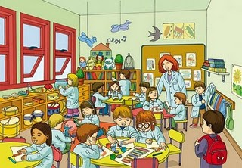
Reglas de clase
Llegar a tiempo al salón de clases, una vez que entre la maestra se cierra la puerta y el alumno no podrá entrar. Se le pondrá las faltas correspondientes y los trabajos realizados durante esa sesión no se revisarán después.
Traer las lecturas correspondientes para trabajar los días indicados, de no ser así se le pedirá al alumno que salga del salón y tendrá falta, los trabajos realizados ese día ya no se revisarán.
Se realizarán evaluaciones por sesión si faltas en el día será cero
No hay permisos de salir del salón.
No se puede consumir alimentos en el salón, sólo se podrá tomar agua.
Queda prohibido utilizar el celular durante la clase, celular que interrumpa la clase hará acreedor a su dueño a una falta.
La computadora se utilizará solamente si la clase lo amerita.
Las tareas deberán ser entregadas los días indicados, ya que no se recibirán tareas fuera de la fecha indicada.
Durante la clase deberán estar acomodadas por número de lista.
Las participaciones deberán hacerse de manera ordenada, levantando la mano.
Ante todo deberá existir un ambiente de respeto y confianza en el salón de clase.

